Slide 1
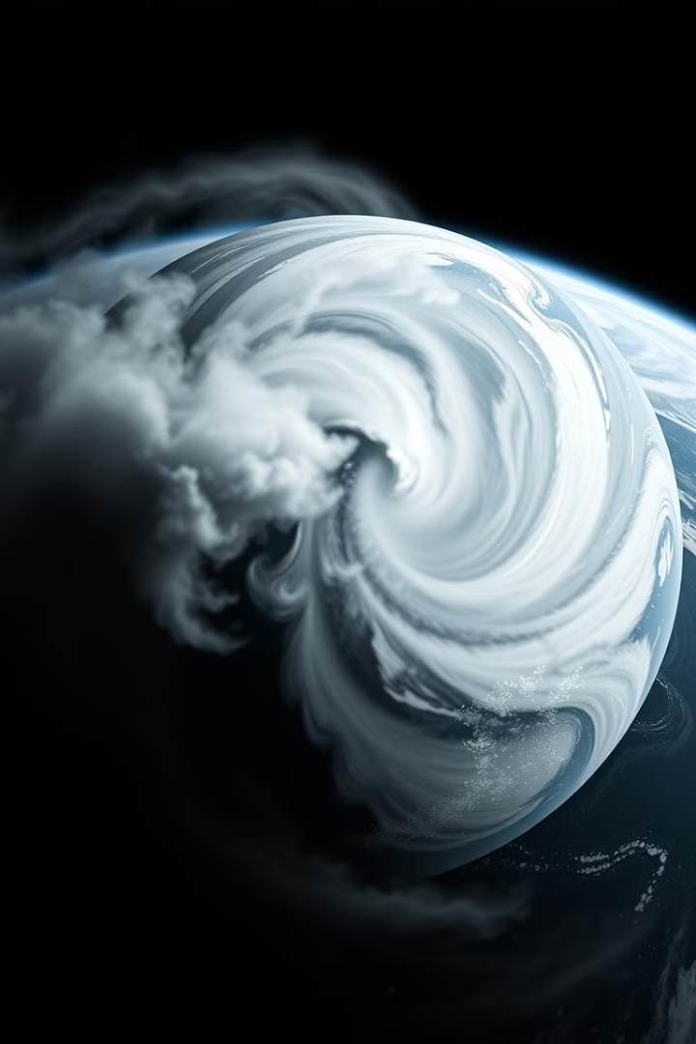
BÀI 35 .Khai Thác Nhiên Liệu Hóa Thạch, Nguồn Carbon & Sự Ấm Lên Toàn Cầu
Tổng quan về các chủ đề chính. Gồm khai thác nhiên liệu hóa thạch, nguồn carbon, chu trình carbon và mối liên hệ với sự ấm lên toàn cầu. Việc hiểu rõ mối liên hệ này rất quan trọng. Ảnh hưởng đến môi trường và tương lai của chúng ta. Nhiệt độ trung bình toàn cầu đã tăng khoảng 1°C kể từ thời kỳ tiền công nghiệp.

Slide 2
Khái niệm Nhiên Liệu Hóa Thạch,
Nguồn gốc hình thành khí methane
Định nghĩa
Các loại
Trữ lượng
Các nguồn năng lượng hình thành từ xác thực vật và động vật bị chôn vùi hàng triệu năm.
Than đá, dầu mỏ, khí đốt tự nhiên là các loại chính.
Trữ lượng than đá lớn nhất thế giới nằm ở Hoa Kỳ, khoảng 25% trữ lượng toàn cầu.
Sản lượng khai thác năm 2022, thế giới tiêu thụ khoảng 150.000 tỷ feet khối khí đốt tự nhiên.

Slide 3
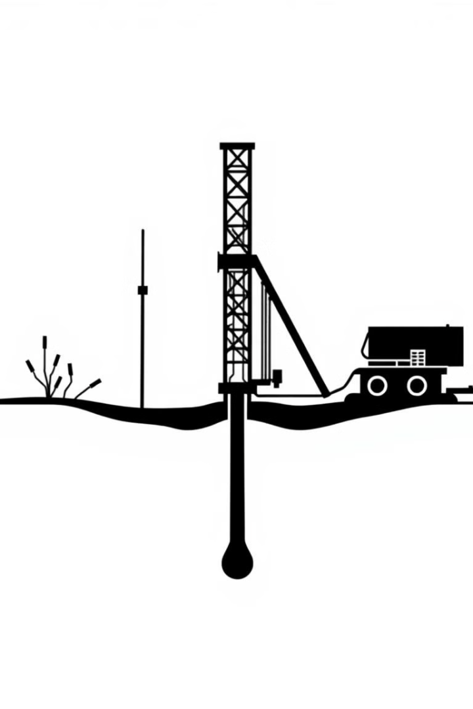
Quá Trình Khai Thác Nhiên Liệu Hóa Thạch
1
Khai thác mỏ
2
Khoan dầu
Phương pháp khai thác than đá từ lòng đất.
Tìm kiếm và khai thác dầu mỏ từ các mỏ dầu dưới lòng đất hoặc đáy biển.
3
Khai thác khí đá phiến
(fracking) Sử dụng áp lực nước cao để phá vỡ đá và giải phóng khí.
Tác động: Phá rừng, ô nhiễm nguồn nước, phát thải khí nhà kính. Khai thác dầu ở Vịnh Mexico gây ra nhiều vụ tràn dầu. Fracking có thể sử dụng từ 2 đến 5 triệu gallon nước cho mỗi giếng.

Slide 4
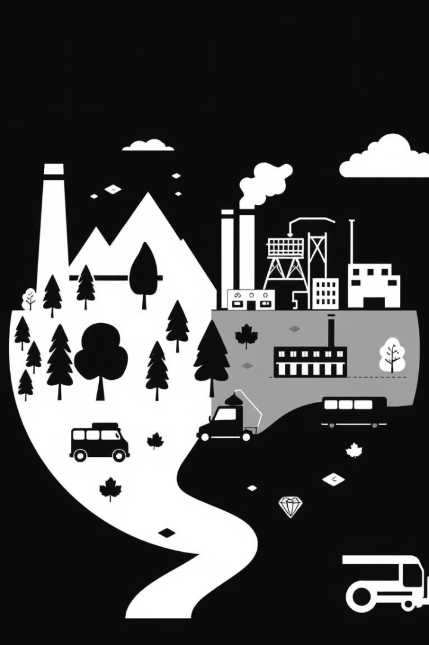



Nguồn Carbon: Tự Nhiên và Nhân Tạo
Tự nhiên
Nhân tạo
Phát thải
Núi lửa, hô hấp của sinh vật, phân hủy chất hữu cơ.
Đốt nhiên liệu hóa thạch, sản xuất xi măng, phá rừng.
Hoạt động của con người thải vào khí quyển khoảng 36 tỷ tấn CO2 mỗi năm.

Slide 5




Chu Trình Carbon: Tổng Quan
Khí quyển
1
Đại dương
2
4
Sinh vật
3
Đất liền
Quá trình luân chuyển carbon giữa khí quyển, đại dương, đất liền và sinh vật. Hấp thụ CO2 qua quang hợp, phát thải CO2 qua hô hấp và phân hủy. Đại dương hấp thụ khoảng 30% lượng CO2 phát thải.

Slide 6
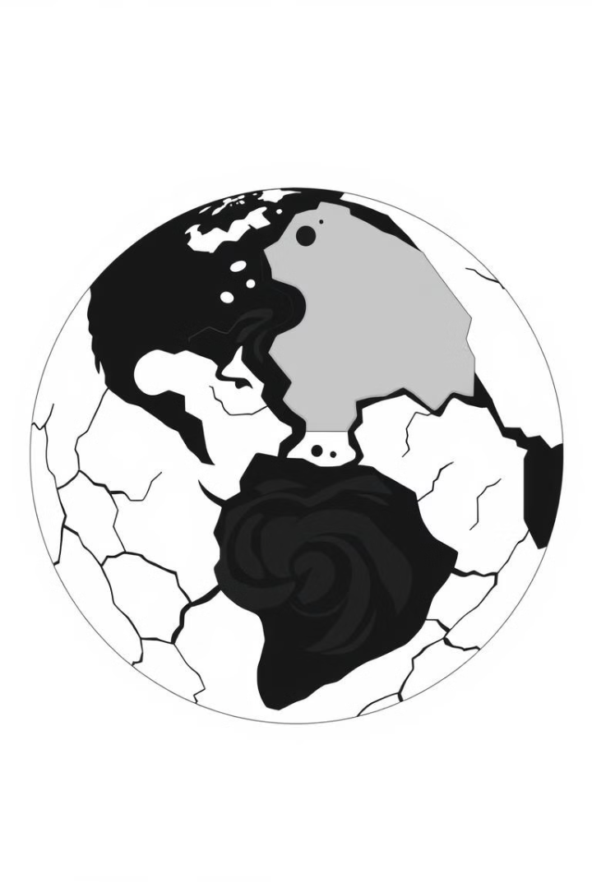




II. KHAI THÁC NHIÊN LIỆU HÓA THẠCH
Đốt nhiên liệu
CO2 tăng nhanh
Mất cân bằng
Ấm lên toàn cầu
Sự xáo trộn chu trình carbon do hoạt động của con người, đặc biệt là đốt nhiên liệu hóa thạch. Lượng CO2 trong khí quyển tăng nhanh chóng. Nồng độ CO2 trong khí quyển đã vượt quá 415 ppm.

Slide 7

Hiệu Ứng Nhà Kính và Sự Ấm Lên Toàn Cầu
Khí nhà kính
Khả năng giữ nhiệt
CO2
1
Methane (CH4)
25
Nitrous oxide (N2O)
298
Các khí nhà kính giữ nhiệt trong khí quyển, làm Trái Đất ấm lên. CO2, methane (CH4), nitrous oxide (N2O) là các khí chính. Methane có khả năng giữ nhiệt gấp 25 lần CO2. Nồng độ khí nhà kính tăng và sự ấm lên toàn cầu có liên hệ chặt chẽ.

Slide 8

Tác Động của Sự Ấm Lên Toàn Cầu
1
Thời tiết cực đoan
2
Mực nước biển dâng
3
Tan băng
4
Axit hóa đại dương
Thay đổi thời tiết cực đoan, mực nước biển dâng, tan băng, axit hóa đại dương. Băng ở Greenland tan nhanh chóng. Mực nước biển toàn cầu đã tăng khoảng 20 cm kể từ năm 1900.

Slide 9




Giải Pháp Giảm Phát Thải Carbon
Năng lượng tái tạo
Hiệu quả năng lượng
Bảo tồn rừng
Công nghệ CCS
Điện mặt trời, điện gió, thủy điện.
Nâng cao hiệu quả sử dụng năng lượng.
Bảo tồn và phục hồi rừng.
Thu giữ và lưu trữ carbon.
Các nước châu Âu đang đầu tư mạnh vào năng lượng tái tạo. Mục tiêu giảm sự phụ thuộc vào nhiên liệu hóa thạch.

Slide 10
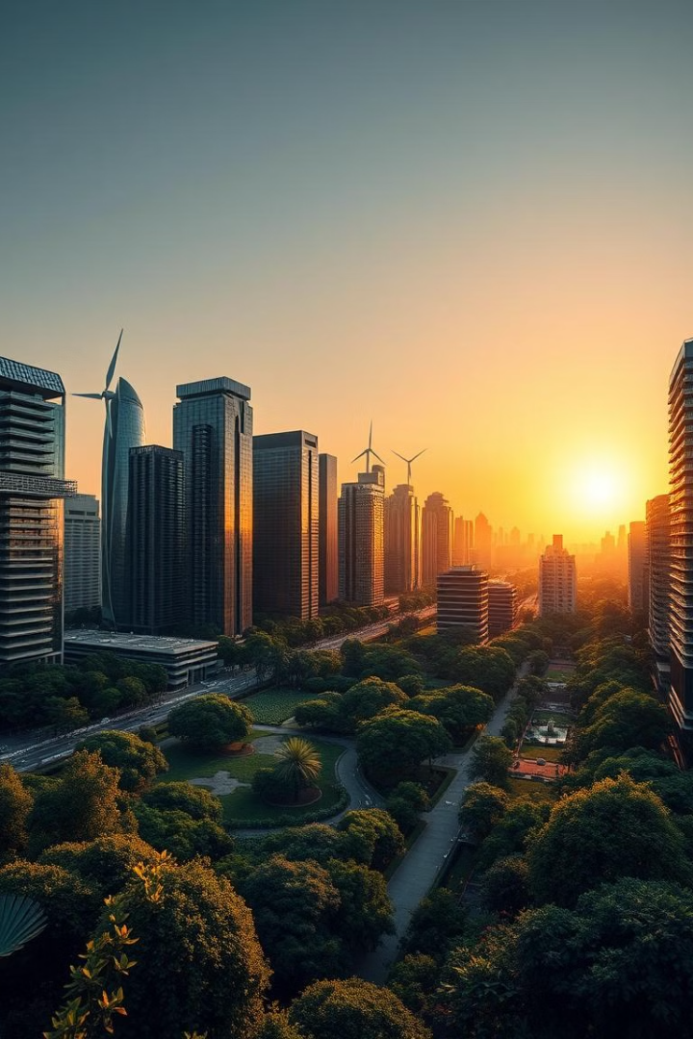
Kết Luận: Hành Động Vì Tương Lai
Khai thác nhiên liệu hóa thạch, chu trình carbon và sự ấm lên toàn cầu. Hành động ngay bây giờ để giảm phát thải carbon và bảo vệ môi trường. Cần hành động từ cá nhân, doanh nghiệp và chính phủ. Cùng nhau tạo ra một tương lai bền vững hơn.

